Slide 1
Popular Topic Detection based on Vector Representation of Words
基於Word2Vec之熱門主題偵測

Slide 2
Motivation
隨著科技的演進，人們獲取資訊的管道也從傳統的媒體轉換到網路上。近幾年社群網絡的興起更是加快了資訊傳播的速度，然而資訊快速傳播也意味著資訊爆炸，人們必須花費許多心力篩選才能獲得想要的資訊。
太陽花學運過後公民意識崛起，公民利用網路關注並討論許多社會議題，並形成一股新興的影響力。若能夠偵測時下熱門的討論話題，將能降低大眾對於接觸社會議題門檻。
Notes:
隨著科技的演進，人們獲取資訊的管道也從傳統的媒體轉換到網路上。近幾年社群網絡的興起更是加快了資訊傳播的速度，然而資訊快速傳播也意味著資訊爆炸，人們必須花費許多心力篩選才能獲得想要的資訊。
太陽花學運過後公民意識崛起，公民利用網路關注並討論許多社會議題，並形成一股新興的影響力。若能夠偵測時下熱門的討論話題，將能降低大眾對於接觸社會議題門檻。

Slide 3
Popular Topic Detection
勞基法
國定假日
雄三
沱江艦
一例一休
船長一死三傷
大量魚類死亡
台塑賠償5億鎂
越南鋼廠毒水
Notes:
熱門主題偵測最核心的問題是文件分群 將收集來的文件分成好幾個主題 計算出熱門度來偵測熱門主題

Slide 4
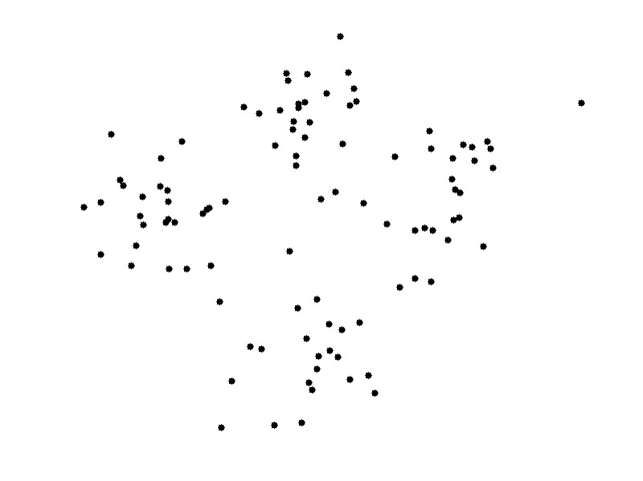
K-means Clustering
Notes:
最常聽到的分群方法應該就是k-means了
K-means一開始會隨機決定K個起始中心點 像這樣子(點)

Slide 5
K-means Clustering
Notes:
然後對每個點去找最近的中心把他們分在同一群
找完一輪之後把重新以群個點的重心當成新的中心點 在對每個點去找最近的中心點連在一起 重複這些步驟直到中心點不再更新為止
可以看到收斂的速度還滿快的
但因為一開始的初始中心點是隨機選擇的，可能會導致不同的分群結果 同樣的資料做十次Kmeans有可能十次都不一樣 後來有些研究藉由其他的方法來決定一開始的中間點，藉此來提高分群效果以及穩定度

Slide 6
Hierarchical Agglomerative Clustering
Notes:
另外一個常見的文件分群是階層式的分群 Hierarchical有bottom up 慢慢merge 的聚合式分群
跟top down慢慢切割的division clustering
點
聚合式的分群一開始將每個文件視為一群 然後從所有群中找出距離最近的兩個群合併 重複這個步驟直到群數剩下N個

Slide 7
Hierarchical Agglomerative Clustering
Complete linkage
Single linkage
Average linkage
Centroid linkage
4
5
5
5
6
Euclidean distance
Cosine Distance
Manhattan distance
5
A
B
Notes:
剛剛提到是找距離最近的兩個群合併
那群之間的距離有好幾種算法
這邊挑幾個常見的說明
群A有三個點
群B有兩個點
將不同群裡的點兩兩配對並計算距離
如果採用complete linkage A跟B的距離就是從這些連線距離找最大的，也就是6
single linkage 則是挑最小的，4
Average linkage的話則是將這些距離取平均, 5
Centroid linkage則是另外一種比較快速的算法直接取群的重心計算距離
群之間的距離計算方法有很多種變化之外 點跟點距離的計算方法也有很多種 除了最直覺取直線距離之外
也有取cosine然後用一去減作為距離
也有x , y 之間的

Slide 8
tf-idf vector space model
Term Frequency (tf):
number of times a term occurs in a document
Inverse Document Frequency(idf):
1 + ln(Number Of Documents / Number Of Documents with term in it)
Notes:
剛剛有介紹一些分群方法 不過都是數值運算
要進行文件分群必須將文件轉成向量
Tf-idf vector space model是一個在IR領域非常廣泛被運用的向量空間模型
Tf-idf的核心概念是根據詞頻來定義出字詞的重要性 字詞出現在文件越多次越重要，同時也出現在其他文件上的次數越多越不重要

Slide 9
tf-idf vector space model
Term | idf
The | 1.405507153
End | 1.405507153
Of | 2.098612288
Word | 1
Hello | 2.098612288
Is | 2.098612288
In | 2.098612288
Document 1: the end of the world
Document 2: hello world
Document 3: world is in the end
Document | the | end | of | world | hello | Is | in
1 | 0.4 | 0.2 | 0.2 | 0.2 | 0 | 0 | 0
2 | 0 | 0 | 0 | 0.5 | 0.5 | 0 | 0
3 | 0.2 | 0.2 | 0 | 0.2 | 0 | 0.2 | 0.2
Document | the | end | of | world | hello | Is | in
1 | 0.56 | 0.28 | 0.42 | 0.2 | 0 | 0 | 0
2 | 0 | 0 | 0 | 0.5 | 1.05 | 0 | 0
3 | 0.28 | 0.28 | 0 | 0.2 | 0 | 0.42 | 0.42
Document | the | end | of | world | hello | Is | in
1 | 2 | 1 | 1 | 1 | 0 | 0 | 0
2 | 0 | 0 | 0 | 1 | 1 | 0 | 0
3 | 1 | 1 | 0 | 1 | 0 | 1 | 1
Notes:
假設我們現在有三個文件
首先先建一個term document matrix把term frequency填上去 (點
然後正規化
(點
接下來計算idf
(點
把對應的idf乘上去
如此一來可以得到文件的對應向量了
接下來把可以利用這些向量來算cosine 文件相似度
這樣的方法雖然有一定的效果 不過也有一些缺點 例如可以想像當文件量大的時候term的個數也會暴增，向量太長會增加計算量
另外一個缺點是字詞的比對是需要完全相同的，hi, hello這些近似詞也會認為是不同的term

Slide 10
Word2Vec
queens
Semantic relationships
Vector(France) ≈ Vector(Italy)
Syntactic relationships
Vector(big)≈Vector(bigger)
queen
kings
king
women
woman
men
man
Notes:
2013年google釋出了一系列的深度學習專案，其中word2vec所提出的新觀念被認為有助於改善傳統tf-idf vector space的一些缺點。Word2vec藉由類神經網路的學習，能夠將字詞轉成具有語意及語法意義而且長度固定的向量。而這些向量會具有一些特殊的線性關係，像是kings-king 接近等於queens – queen, 可以看出藍色線是複數的關係, man 加上複數的藍色向量就會變成複數的men。相同的woman-man這個橘色向量代表性別的關係。King加上橘色向量會變成queen。

Slide 11
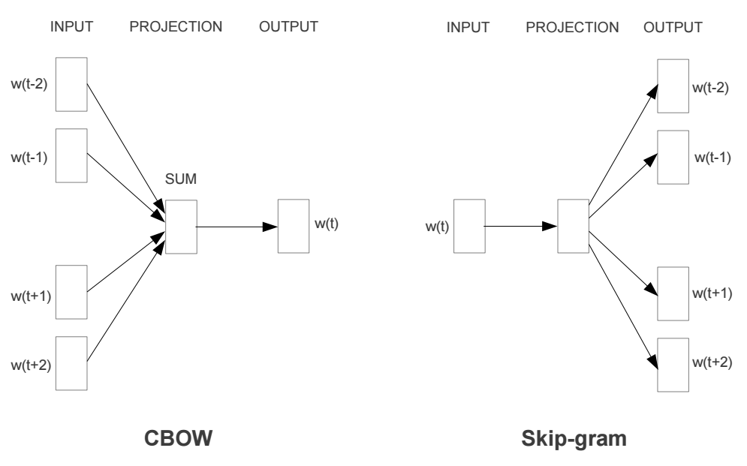
Word2Vec
Notes:
Word2Vec有兩個主要model，第一個CBOW model是藉由字詞的前後文來預測這個字的用法。另外一個Skip-gram model藉由字詞本身來預測前後文的用法。雖然word2vec能夠將字詞轉成具有語意的向量，不過要怎麼進一步對文章向量化仍然是一個挑戰。

Slide 12
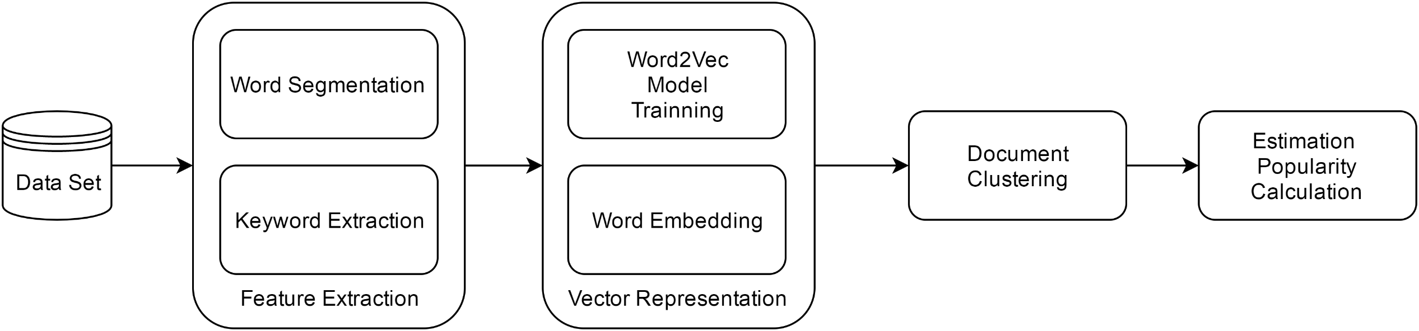
Architecture
Notes:
針對傳統文件分群的一些限制，以及word2vec在文章向量化的挑戰 我們提出了一套方法
這邊是方法的系統架構圖
我們使用word2vec作為word embedding的工具並利用文章特徵來合成文章向量 並利用這些文章向量去分群 接著對分完群的主題計算熱門度來偵測熱門主題

Slide 13
Word2Vec Model
 | CBOW | SKIP-GRAM
Training time | Less | N times longer than CBOW
Semantic relationship | Better | worse
Syntactic relationship | worse | Better
Notes:
首先關於word2vec model的選擇 剛剛有提到model 有分CBOW跟SKIP-GRAM兩種
CBOW原理較為直覺，再訓練時間的表現上也比SKIP-GRAM優秀
效果方面，CBOW在語法上的關係表現較好，SKIP-GRAM則是在語意辨識效果上較好
那因為我們想要藉由word2vec來補足傳統tf-idf不足的語意分析，所以我們採用語意效果較好的skip-gram
Model訓練前要先將資料作前處理 因為中文不像是英文一樣字詞之間以空白分開 所以我們需要藉由斷詞工具幫忙分詞

Slide 14
Word Segmentation
Jieba Segmentation Mode | 枝頭上暗褐色球型蒴果像極了成串鈴鐺
精確模式 | 枝頭 / 上 / 暗褐色 / 球型 / 蒴果 / 像 / 極了 / 成串 / 鈴鐺
全模式 | 枝頭 / 頭上 / 暗褐 / 暗褐色 / 褐色 / 色球 / 球型 / 蒴果 / 像 / 極了 / 成串 / 串鈴 / 鈴鐺
搜尋引擎模式 | 枝頭 / 上 / 暗褐 / 褐色 / 暗褐色 / 球型 / 蒴果 / 像 / 極了 / 成串 / 鈴鐺
Notes:
那我們選用的是Jieba斷詞系統 Jieba斷詞共有三種模式：精確模式、全模式、搜尋引擎模式。如表所示，精確模式會嘗試將句子精確的切開；全模式會將句子可以成詞的可能性全部都掃出來；搜尋引擎模式則是將精確模式切出來較長的詞再次切分。 斷詞模式的選擇會影響Word2Vec Model的效果
”暗褐色”在精準模式下能被精確切分出來，在全模式以及搜尋模式下可以多切出”暗褐”以及”褐色”字詞。
Word2vec CBOW model是利用前後文來預測字的用法，如果我們採用CBOW為model的話，這些多切出來的字詞會改變原來的前後文而使預測效果變差；Skip-gram 是以字詞來預測前後文的用法，對於”暗褐色”原本的上下文來說，這些額外切出的詞語反而能夠幫助提升語意辨識效果。 由於全模式會將可以成詞的所有可能列出來，有可能會比搜尋引擎模式會切出更多的詞，如”頭上”、”串鈴”。但這些詞可能跟原意毫無關係，反而會讓Model品質下降。又因為我們前面決定使用Skip-gram作為word2vec的model, 因此本研究採用搜尋引擎模式作為主要的斷詞模式。

Slide 15
Feature Extraction
Title of Article
Keyword Extraction From Content
Top K keywords with weight
Tf-idf based keyword extraction
Notes:
文章特徵的擷取除了能夠代表文章的標題之外呢
我們也針對文章內容基於tf-idf的關鍵字擷取方法來取關鍵字

Slide 16
Vector Representations
Similarity between Vector(大冰奶) and vector(大杯) + vector(冰) + vector(奶茶)
≈ 0.6
Vector Representation
of Title = sum(vector of tokens in title) of Content = sum(vector of keyword multiply with weight)
Of Article = vector(title) * k + vector(content) * (1-k), 0≤k≤1
Notes:
由於word2vec轉出的向量具有特殊的線性關係，我們發現可以將字詞向量簡單地相加來代表另外一個有意義的字詞 例如大冰奶的向量 與 大杯 、冰、 奶茶各自的向量加總起來算cosine 相似度能夠高達0.6 我們可以期待藉由model的品質越高這些特性會更加明顯
文章特徵可以分為兩類：標題以及內容大意。基於剛剛講的特性，我們直接將標題斷詞向量加總起來作為文章標題向量。內容大意向量可以用關鍵字來合成，不過關鍵字不是每個都一樣重要，我們將向量乘以對應的關鍵字權重加總起來
最後的文章向量我們用標題向量以及內容向量用不同比例合成 。這個比例滿吃資料來源的標題品質，所以需要根據不同的資料來源調整適當的比例。

Slide 17
Clustering
Number of Clusters is not Fixed
HAC with Similarity Threshold
How to decide Similarity Threshold?
Notes:
K-means, HAC都必須先決定群的數量，群的數量連帶影響群的大小。不過我們要預先知道主題個數相當困難，而且每天的主題個數是會改變的。以群的數量作為分群的終止條件顯然相當不太合適。
因此我們可以從主題間的彼此相似度來著手。我們的分群方法還是以HAC為主，只是我們定義一個相似度的門檻，找出相似度最高的兩個群，如果他們相似度有高於門檻的話就合併，如果沒有的話，結束分群
這個相似度門檻是具有直覺上的意義的，如果門檻值越高代表越難合併，群的數量會提高。概念上的主題代表的規模也相對較小。如果門檻值調低，群的數量會減少，主題這時候也比較抽象，涵蓋範圍廣
至於該怎麼決定這個門檻值，我們可以利用預先標記好的資料來分析分群效果，門檻值會隨著標記資料主題抽象程度而調整，找出來的最佳門檻值在往後的分群裏面也會分出抽象程度差不多的主題

Slide 18
Clustering Linkage
Average, Single, Complete vs Centroid Linkage
Notes:
average, single, complete linkage會考慮群裡面每一個點與其他群的點距離，這樣的好處是每一次合併的時候都能夠確保各點能保持在一定的距離內。Centroid是直接以重心計算距離，雖然速度較快，不過有可能群裡各點在合併過程中就不一定能夠保持一定的距離。
那麼有沒有同時能夠有速度上的優勢同時又能維持分群效果的穩定度的辦法呢?
我們知道隨著合併次數的增加，群各點的離散程度可能會隨之增加
Key idea是這樣 懲罰那些合併後離散程度會下降的群，讓他們在下一次的被其他群合併機會調降 獎勵合併後離散程度不變的群，讓他們在下一次的合併機會相對提高

Slide 19
Dot Similarity
將初始文章向量正規化，在此一條件下用內積作為相似度
長度為一時，內積等同cosine similarity
兩單位向量平均後長度會下降
下降程度取決向量差異程度
合併次數較少的群向量通常長度會較長
長度較長的群向量在相似度計算較為有利
隨著合併次數增加，長度也跟著減少，相似度計算較為不利
Notes:
我們透過dot similarity來達成這個目的 首先先將初始文章.~~~~ 基於以上幾點特性能夠發現：隨著合併次數的增加，兩不相似的群合併的機率會隨著下降；相似度越高的群合併機率下降程度會越小。因此以內積相似度計算方法搭配使用centroid linkage 的分群方法不但能夠維持速度上的計算優勢也能夠保持一定的分群品質。

Slide 20
Estimation Popularity Calculation
文章熱門度 = 文章正面評論 – 負面評論
主題熱門度 = 主題內各文章熱門度的加總
Notes:
熱門度的計算在研究裡面比較沒有著墨，我們利用簡單的正面評論數與負面評論數相減作為文章的熱門度。由主題各文章的熱門度加總得到主題的熱門度

Slide 21
Experiment Part

Slide 22
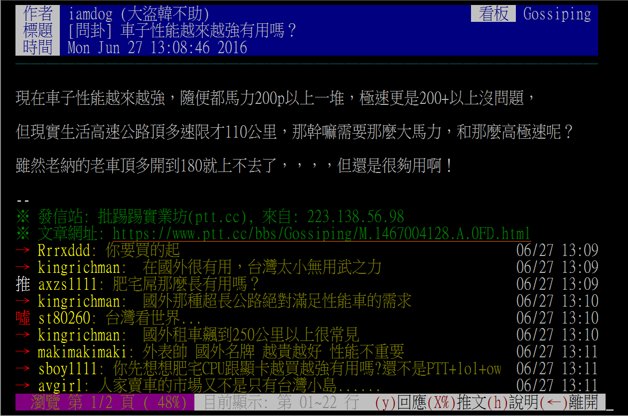
Data Source
批踢踢實業坊八卦版
2015/4/9~2016/6/28
920k training articles
Notes:
本研究以批踢踢實業坊(PTT)八卦版之文章作為資料來源，並蒐集2015年4月9日至2016年6月28日約92萬篇文章作為Word2Vec的訓練資料集。 PTT是以學術性質為目的，而以電子佈告欄系統 (BBS, Bulletin Board System) 為主的一系列服務。目前在 PTT註冊的人數超過一百萬人，尖峰時段兩站容納超過十五萬名使用者同時上線。八卦版是PTT最熱門的看板之一，熱門時段約有數萬人同時在看板上，反黑箱服貿事件時更有十萬人同時在看板上的紀錄。看板討論內容五花八門，包含政治、社會、或者網友一些小道消息，討論話題常與社會連動，影響力可見一斑 這張圖是一篇PTT八卦版的文章截圖 PTT文章主要由標題、內容以及評論所構成。使用者可藉由”推”、”噓”、”箭號”表示正反及中立評論，本研究亦利用推噓評論指標作為熱門度的主要依據

Slide 23
Clustering Evaluation – using External Index
Adjusted Rand index
measures the similarity of the two assignments, ignoring permutations and with chance normalization
Adjusted Mutual Information(AMI)
measures the agreement of the two assignments, ignoring permutations, and is with chance normalization
Notes:
Rand Index 是算任意兩篇分對的機率 如果有N篇文章，任意兩篇的可能是會是N*(N-1)/2，然後分對的定義是如果那兩篇在預測跟標準答案都是不同群或是同群 用所有分對的總次數去除以所有可能性就是Rand Index
MI算是比較複雜，不過我的理解是在計算分群結果與標準答案兩個集合的重合程度，如果重合地方越多就表示效果越好
Entropy based 算法 ， V-measure = 2 H * C / (H+C)
沒有Chance normalization的指標如果分出來的群數量跟正確答案差異越多的話分數會不成比例的低分 值域 ARI是-1到1之間，其他都是0~1

Slide 24
Evaluation Dataset
文章標題 | 同標題文章數
他要求關版「洪素珠出現都是因批踢踢」 | 2
如果PTT被無預警強制關站 | 5
「與台灣民政府有驚人共通點」 藍軍要求 | 5
正晶限時批 | 1
Fw: [Live] 20160615 正晶限時批 | 1
中華文化復興委員會(要求關閉PTT) | 3
真天才！中華文化復興委員會要求關閉PTT | 1
中華文化復興委員會要求關PTT | 1
Notes:
人工標記八卦版2016年6月15日以及2016年6月24日文章各一千篇文章所屬主題作為標準答案，並以此做為分群效果評估實驗之資料集。
這張表示其中一個討論PTT關站的主題範例，正晶限時批這個政論節目在那天所討論的內容剛好與跟PTT關站議題有關，所以也被分到這一個討論主題內。第三個文章標題因為超過PTT本身的長度限制，所以沒辦法完整顯示出來。不過內容也跟這關站這個話題相關。

Slide 25
Evaluation Dataset
Notes:
資料集A是取2016/06/24的1000篇文章，當天剛好華航宣布罷工以及英國脫歐公投結果確定，可以看到大部分的文章討論量都集中在少數的話題，其餘的話題討論量都只有少數一兩篇。資料集A是一個典型熱門事件發生的樣本。 資料集B是取2016/06/15的1000篇文章，相較於資料集A這天比較沒有重大事件發生。可以看到討論話題比資料級A還要來的多，討論量也沒有集中在少數幾個話題。

Slide 26
Linkage與Similarity比較

Slide 27
Linkage與Similarity比較

Slide 28
Feature Extraction比較

Slide 29
標題與內容向量比例比較

Slide 30
分群效果比較

Slide 31
分群效果比較

Slide 32
熱門主題偵測分析
系統偵測主題 | 人工挑選五大主題(沒有順序之分)
仇母豬與仇女對立 | 仇母豬與仇女對立(女版鬧版事件)
小時候以為很紅卻沒人看過的卡通 | 劉建國、李婉鈺交往風波
劉建國、李婉鈺交往風波 | 東海教官壓力大失控被架走
東海有教官被架走了 | 男童攀越圍欄掉展區，大猩猩被槍斃
鬧女板事件-女性真實感想 | 歌手隱藏神曲

Slide 33
Q&A

